Slide 1

中小事業者のための省エネ・省CO₂セミナー
～省エネ関連最新情報と省エネ取組み事例～
中小事業者の皆様の省エネ対策を支援するため、以下のとおりセミナーを開催します。
本セミナーでは、国における省エネルギー政策の動向や、中小事業者の省エネの取組みを無料できめ細かに
サポートする省エネルギー相談地域プラットフォーム事業など、省エネ関連情報をご紹介します。
また、大阪府の省エネ・省CO₂関連の賞を受賞した企業さまより、事業所・工場それぞれの立場から具体的
な省エネの方策やエコアクション21の取組み、先進事例を発表していただきます。
経営者の方をはじめ、施設やエネルギー管理のご担当の皆様、ぜひセミナーにご参加ください。
平成29年
参加無料
12月7日
14:00-16:45
木
（13：30開場）
場所：大阪商工会議所 4階 401号会議室 （大阪市中央区本町橋2番8号）
省エネルギー政策の動向
14:05～14:35 「省エネルギー政策の動向について」
講師：近畿経済産業局 資源エネルギー環境部 エネルギー対策課
省エネ関連情報
14:35～15:10
「省エネルギー地域相談プラットフォームを活用した省エネの取組み」
講師：一般社団法人 省エネプラットフォーム協会
株式会社 GNE
省エネ取組事例
15:25～15:55
「一人一人が主役の環境活動」
講師：新日本カレンダー株式会社 総務課 服部 紘志 氏
15:55～16:25
「中小企業の省エネ ～見える化と省エネ～」
講師：扶桑精工株式会社 プラ部品事業部 事業部長 大平 昌宏 氏
その他
16:25～16:45 大阪府からのお知らせ
主 催 ：おおさかスマートエネルギーセンター（大阪府・大阪市）
（地独）大阪府立環境農林水産総合研究所・大阪商工会議所
定 員 ：120名（お申込先着順）
参 加 費 ：無料
申込方法：裏面をご参照ください

Slide 2

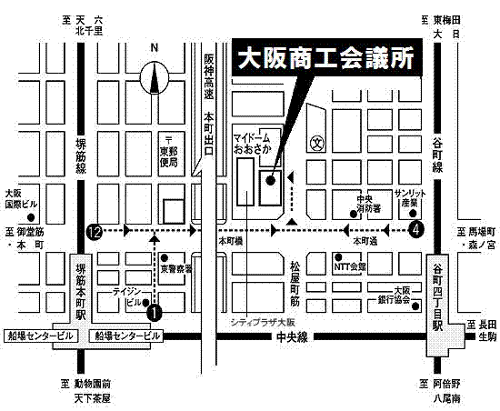


参加申込FAX送信先 ： 072-956-9790
アクセス
●大阪商工会議所
(大阪市中央区本町橋2番8号）
★地下鉄堺筋線・堺筋本町駅
12番出口より徒歩7分
★地下鉄中央線・堺筋本町駅
１番出口より徒歩7分
★地下鉄谷町線・谷町4丁目駅
４番出口より徒歩7分
お申し込み・お問い合わせ
●お申込みについて
大阪府立環境農林水産総合研究所ホームページのセミナー参加申込みフォームからお申し込みいただくか、
下記の参加申込書により、ＦＡＸでお申し込みください。
（定員を超過した場合にのみ、ご連絡いたします。）
●お申込み、お問い合わせ先
（地独）大阪府立環境農林水産総合研究所 環境研究部 技術支援グループ
TEL：072-979-7062 ／ FAX：072-956-9790
●webサイト
<セミナーページ> http://www.kannousuiken-osaka.or.jp/syoco2/syoeneseminar.html
<参加申込みフォーム> https://www.kannousuiken-osaka.or.jp/ssl/171207/53/

